Slide 1
树莓派智能机器小车
郭泳雨 2018202188
李浩铭 2018202186
刘睿衡 2018202200

Slide 2
展示内容
小车相关信息简介
实现功能
-蜂鸣器测试
-红外避障
-循迹
未来展望

Slide 3
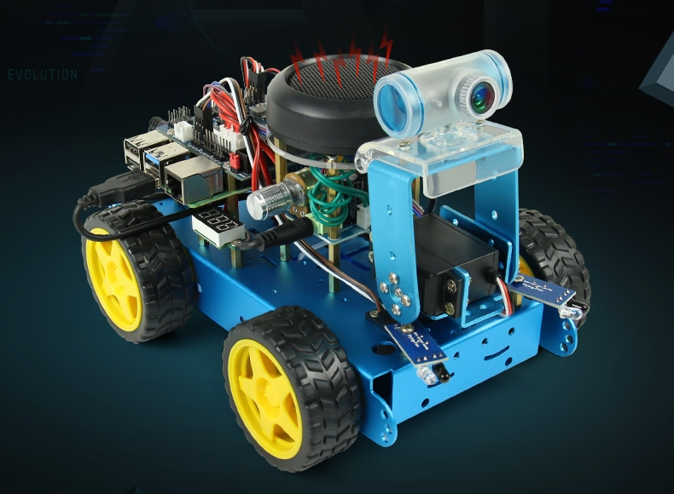
摄像头
扬声器（蜂鸣器）
按钮（图中被遮挡）
电压监视器
舵机（控制摄像头旋转）
红外传感器
传动轮

Slide 4
针脚对照表（实验总结）
名称 | 针脚 | 调用模块
顶部舵机PWM | 4 | BCM
底部舵机PWM | 5 | BCM
左轮PWM | 18 | BCM
左轮电压控制 | 22/27 | BCM
右轮PWM | 23 | BCM
右轮电压控制 | 25/24 | BCM
摄像头 | - | OpenCV调用打开
按钮 | 19 | BCM
蜂鸣器 | 11 | BOARD
红外传感器（左/右） | 22/16 | BCM
显示二极管（红/绿） | 6/5 | BCM
注：BCM为车身控制模块；BOARD为板载控制

Slide 5
调用标准库
舵机驱动模块
Adafruit_PCA9685
针脚控制模块
RPi.GPIO
图像处理模块
OpenCV

Slide 6
目前实现的功能
蜂鸣器输出测试
基于红外传感器的小车避障
基于OpenCV的图像处理实现小车循迹

Slide 7
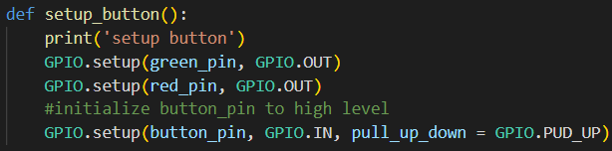
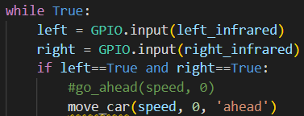
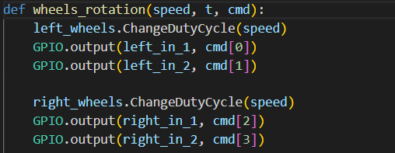
功能设计步骤
1. 明白需要使用的部件，控制相应部件为输出/输入设备。
2. 根据相应的针脚，初始化并且控制电压输入/输出，依据部件的返回信息判断动作。
3. 向动作部件进行电压控制，得到相应动作。

Slide 8
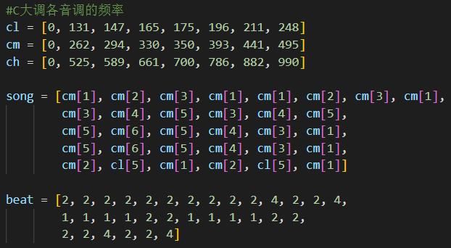
蜂鸣器输出测试
目前：通过调整蜂鸣器不同的震动频率来实现不同输出
未来：通过蜂鸣器来实现根据语音识别输出不同的声响

Slide 9
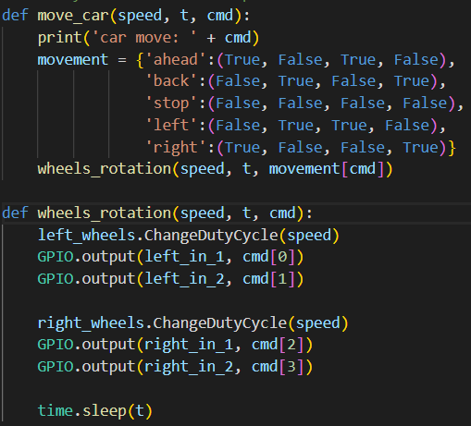
小车运动
初始化PWM，控制相应车轮电机的高低电压输入
因为每个PWM控制两个电流针脚，可以视为通入正向电流，车轮向前转动，反向电流则车轮反向转动（这里的正反向是人为理解的小车前进后退时车轮的转动）。
PWM（脉冲宽度调制）是一种模拟控制方式，根据相应载荷的变化来调制晶体管基极或MOS管栅极的偏置，来实现晶体管或MOS管导通时间的改变，从而实现开关稳压电源输出的改变。

Slide 10
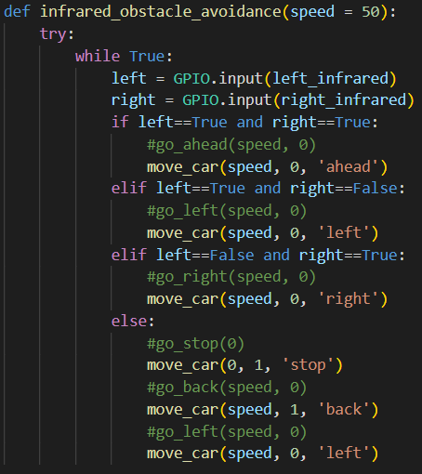
基于红外传感器的小车避障
目前：红外传感器会根据传感器前方光线的强弱而输出不同的电压（即可以视为不同的信号），则只需根据传回的信号，判断左右传感器前方是否有东西阻挡，从而控制小车前进、转向、后退。

Slide 11
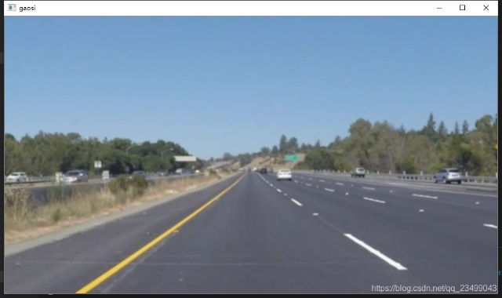
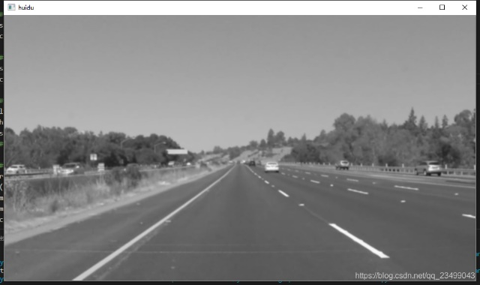



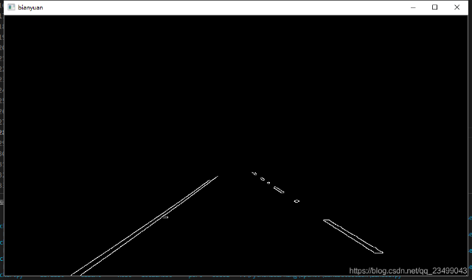
OpenCV图像处理
高斯滤波
灰度转化
图像腐蚀和膨胀
依据轮廓获取轨迹中点
得到轨迹轮廓
(cx, cy)

Slide 12
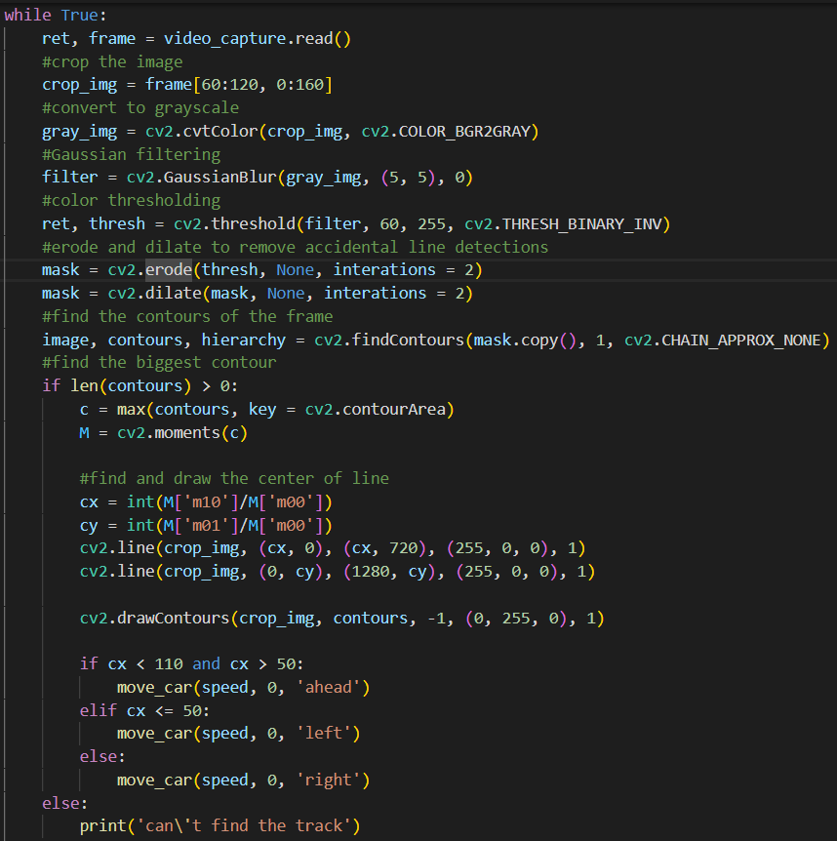
基于OpenCV的小车循迹
目前：通过小车车载摄像头，处理每一帧图像，经过灰度调整、滤波、腐蚀、膨胀、轮廓寻找等，找出图像里轨迹所在的中心横坐标cx，然后判断cx的在图像中的相对位置，如cx偏左侧则小车左转。

Slide 13
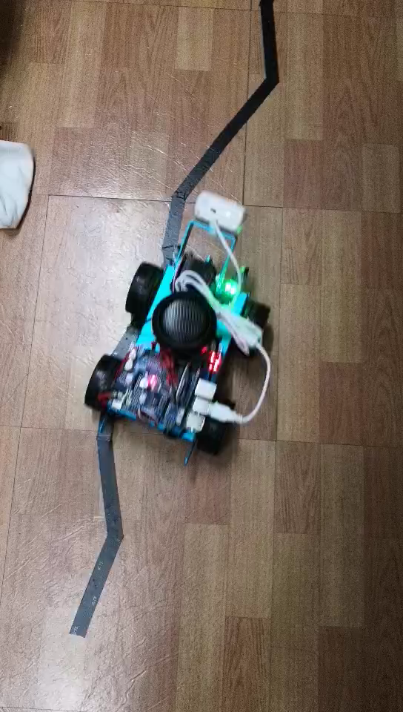
循迹效果
总体循迹效果良好，但是要注意的时对小车速度的控制，实验发现较快的运动速度会导致图像处理不及时，而小车已经发生了较大的偏转导致偏离轨迹，这也要求设计的轨迹弯度不能过大，否则小车可能会偏离轨迹。
参考资料（部分）：
入门版的车道线检测（python+opencv）https://blog.csdn.net/qq_23499043/article/details/92844329
腐蚀与膨胀(Eroding and Dilating)
http://www.opencv.org.cn/opencvdoc/2.3.2/html/doc/tutorials/imgproc/erosion_dilatation/erosion_dilatation.html

Slide 14
未来展望
1. 基于OpenCV，利用摄像头，进行二维码识别（根据二维码的识别内容做出相应的动作）甚至物体识别、手势识别来实现物体追踪。
2. 语音识别，通过对语音的识别来控制小车的运动。
3. 在有余力的情况下，拓展小车的部件如机械臂，实现更高难度的感知识别。

